Slide 1

PROYECTO FINAL BT_HOUSE
TECMM CAMPUS CHAPALA
MATERIA: PROGRAMACION AVANZADA
PROFESOR: ING. MARTIN ROJAS
ALONSO ISMAEL CAMARENA ZAMORA
7°M

Slide 2
APLICACIÓN
Domótica
Controlar el encendido y apagado de 2 focos ubicados en un área diferente con el uso de múltiples ventanas.
Encendido del Jardín
Encendido de la Entrada
Controlar un Servomotor que simula una puerta.
0° = Cerrar Puerta
90° = Abrir Puerta

Slide 3
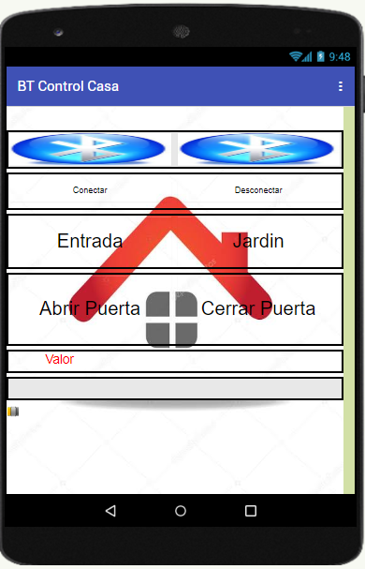
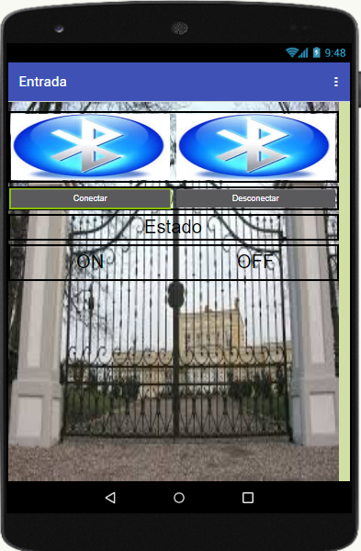
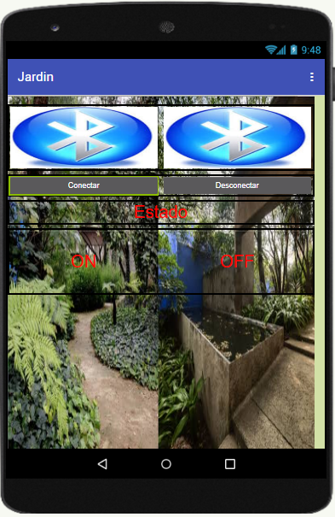
INTERFAZ

Slide 4
MATERIAL
Modulo Relé 2 Canales
Servomotor
Jumpers Macho-Macho
Jumpers Macho-Hembra
Arduino
HC-05
Focos

